Slide 1

Разработка системы моделирования зависимости потребления электроэнергии и экономических показателей Российской Федерации по территориям и отраслям
Команда DST-OFF
Цифровой прорыв — 2020. ФИНАЛ
Кейс Минэнерго

Slide 2

Тизер
На основе оперативных ежедневных данных потребления электроэнергии Единой энергетической системы России и исторических данных можно онлайн прогнозировать показатели социально-экономического положения субъектов Российской Федерации. Также можно решать обратную задачу — от социально-экономических показателей рассчитывать необходимый объем электроэнергии.
Решение реализовано на платформе Jupiter. Стек: python,
scikit-learn, PyMuPDF.
Проработан большой массив показателей, минимальное
время для практического применения решения.

Slide 3
Источники информации:
СО ЕЭС | Генерация и потребление
- https://br.so-ups.ru/BR/GenConsum
СО ЕЭС | Температура в ЕЭС России
- https://so-ups.ru/index.php?id=ees_temperature
Росстат | Информация для ведения мониторинга социально-экономического положения субъектов Российской Федерации - https://rosstat.gov.ru/folder/11109/document/13259
Росстат | Краткосрочные экономические показатели Российской Федерации
- https://rosstat.gov.ru/compendium/document/50802
СберИндекс | Индекс потребительской активности
- https://www.sberindex.ru/ru/dashboards/indeks-potrebitelskoi-aktivnosti

Slide 4
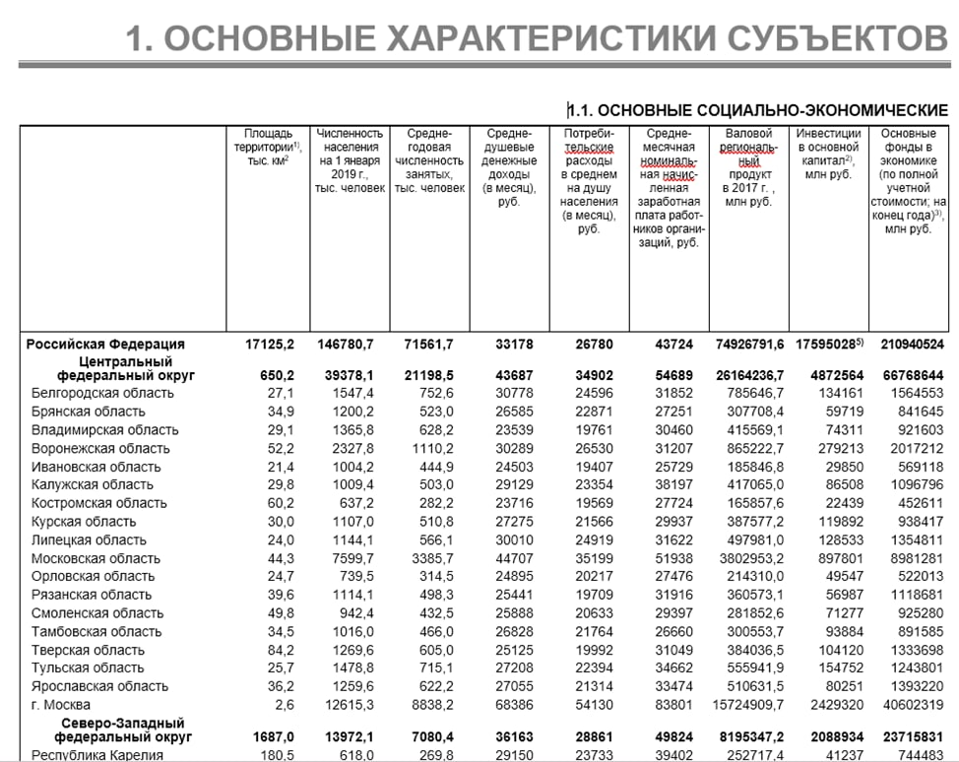

Slide 5
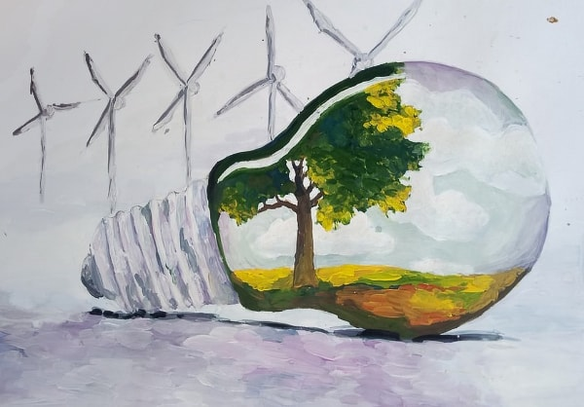
Список показателей:
индекс промышленного производства
отгрузка товаров
производство электроэнергии
объем работ выполненных по ВЭД Строительство
оборот розничной торговли
цены на товары и услуги
фиксированный набор
среднемесячная заработная плата

Slide 6
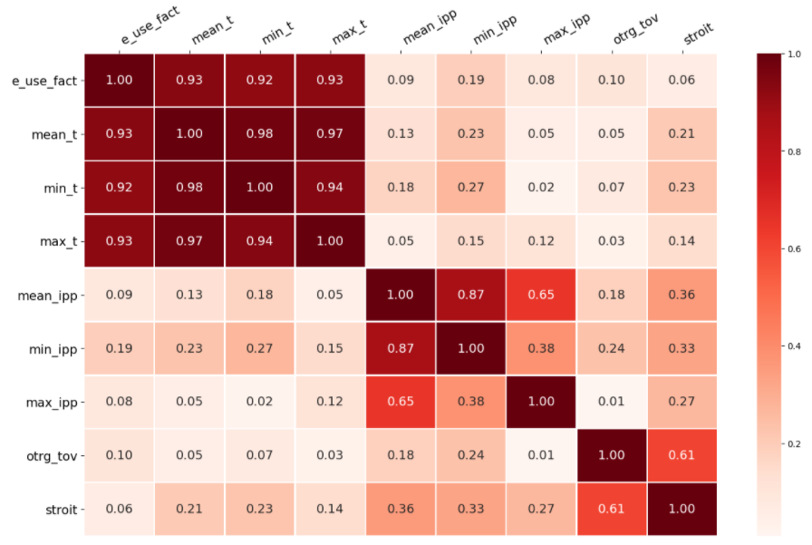
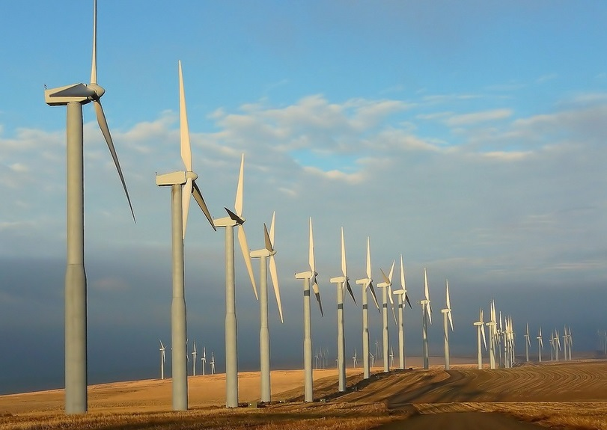
Зависимости:

Slide 7

Модель-система
Сложность прогнозирования экономических показателей от динамики потребления электроэнергии связана со следующими обстоятельствами:
1. Высокая зависимость потребления электроэнергии от температурного фактора;
2. Повышение энергоэффективности российской экономики;
3. Снижение потерь в электросетевом комплексе.

Slide 8
Экономическая эффективность
Оптимизация деятельности ведомств и ремонтных работ;
Можно понять, какие направления более востребованы (лучшие точки приложения усилий: новые мощности или где этого не надо), период планирования: месяц, полгода, год, 3 и 5 лет

Slide 9
Масштабирование
Эффективной моделью масштабирования являются:
Детализация интеграционных процессов «вниз» в регионы и муниципальные образования;
Укрепление инфраструктуры энергосистемах для большей энергоэффективности.

Slide 10

Команда DST-OFF
Николай Ганибаев, разработка интерфейса - ganibaev@gmail.com;
Анна березовая, разработка моделей - berezovaya23@gmail.com;
Васиф Фараджов, визуализация и презентация – vasif.faradzhov@yandex.ru.

